Slide 1
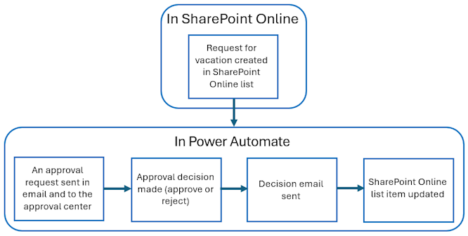
CURSO POWER APPS
Sesión 4
Automatización, aprobaciones y mantenimiento
Flujos de Power Automate desde Power Apps, notificaciones, procesos de aprobación, y cómo publicar, compartir y mantener tus soluciones.
4 horas · 3 demos guiadas · 2 prácticas

Slide 2
AGENDA DE LA SESIÓN
Cerramos el proceso de principio a fin
Hora | Bloque | Tipo | Min
0:00 | Repaso de la Sesión 3 | Teoría | 10
0:10 | Bloque A · Introducción a Power Automate | Teoría | 20
0:30 | D4.1 · Primer flujo desde Power Apps | Demo | 15
0:45 | P4.1 · Flujo desde Power Apps | Práctica | 50
1:35 | Descanso |  | 15
1:50 | Bloque B · Aprobaciones en procesos administrativos | Teoría | 15
2:05 | D4.2 · Aprobación de extremo a extremo | Demo | 15
2:20 | Bloque C · Publicación, compartición, permisos y mantenimiento | Teoría | 20
2:40 | D4.3 · Publicar, compartir y exportar | Demo | 15
2:55 | P4.2 · Aprobaciones, publicación y mantenimiento | Práctica | 55
3:50 | Cierre del curso y evaluación |  | 10
Curso Power Apps · Sesión 4 · Automatización, aprobaciones y mantenimiento
2
Notes:
Guía §6.1.

Slide 3
REPASO
Lo que vimos en la Sesión 3
1
2
3
4
Componentes
Validación y errores
Microsoft 365
Power BI
Cabecera reutilizable con propiedades de entrada y de comportamiento.
Mensajes por campo, IfError, Notify y Monitor.
Foto y responsable del directorio, correo y publicación en Teams.
Icono en la app y app dentro del informe.
Curso Power Apps · Sesión 4 · Automatización, aprobaciones y mantenimiento
3

Slide 4
DOS PREGUNTAS
Antes de empezar, de la Sesión 3
1
2
¿Componente o copiar y pegar?
¿Dónde va la validación?
Tienes la misma cabecera en seis pantallas y te piden cambiarle el color. ¿Qué habrías hecho en la Sesión 3 para no tocar seis pantallas?
¿Qué diferencia hay entre marcar un campo como obligatorio en el origen de datos y validarlo en la app con un mensaje por campo?
Curso Power Apps · Sesión 4 · Automatización, aprobaciones y mantenimiento
4
Notes:
Respuestas. 1) Un componente reutilizable con propiedades de entrada: se edita una vez en la biblioteca de componentes y se actualiza en todas las pantallas. 2) La validación del origen protege los datos pero avisa tarde, al enviar, y con un mensaje genérico; la de la app avisa mientras se escribe, deshabilita el botón de guardar y explica el error campo a campo. Las dos son necesarias. Preguntar a dos alumnos distintos y no alargarlo más de cinco minutos.

Slide 5
A
Introducción a Power Automate
Qué automatiza y qué tipos de flujo existen
Desencadenadores, acciones y contenido dinámico
Flujos desde Power Apps: Power Apps (V2) y Run
Automatizar notificaciones
Curso Power Apps · Sesión 4 · Automatización, aprobaciones y mantenimiento
5

Slide 6

POWER AUTOMATE
Que el sistema haga lo repetitivo
Notificaciones y recordatorios: correo, Teams, móvil.
Mover y sincronizar datos: entre SharePoint, Excel, Outlook y cientos de servicios.
Aprobaciones: vacaciones, compras, documentos.
Automatización de escritorio (RPA): para aplicaciones sin API.
Con IA: AI Builder y Copilot para describir el flujo.
Curso Power Apps · Sesión 4 · Automatización, aprobaciones y mantenimiento
6

Slide 7
TIPOS DE FLUJO
¿Qué pone en marcha el flujo?
Tipo | Se ejecuta… | Ejemplo del curso
Automatizado | Cuando ocurre un evento | Al crear un elemento en SharePoint o Dataverse, pedir aprobación
Instantáneo | Al pulsar un botón (app, Teams, móvil) | Desde Power Apps, notificar al responsable
Programado | A una hora o con una frecuencia | Cada 5 minutos, buscar solicitudes pendientes en el Excel
De escritorio | En un PC, imitando al usuario | Copiar datos a una aplicación antigua
Curso Power Apps · Sesión 4 · Automatización, aprobaciones y mantenimiento
7

Slide 8
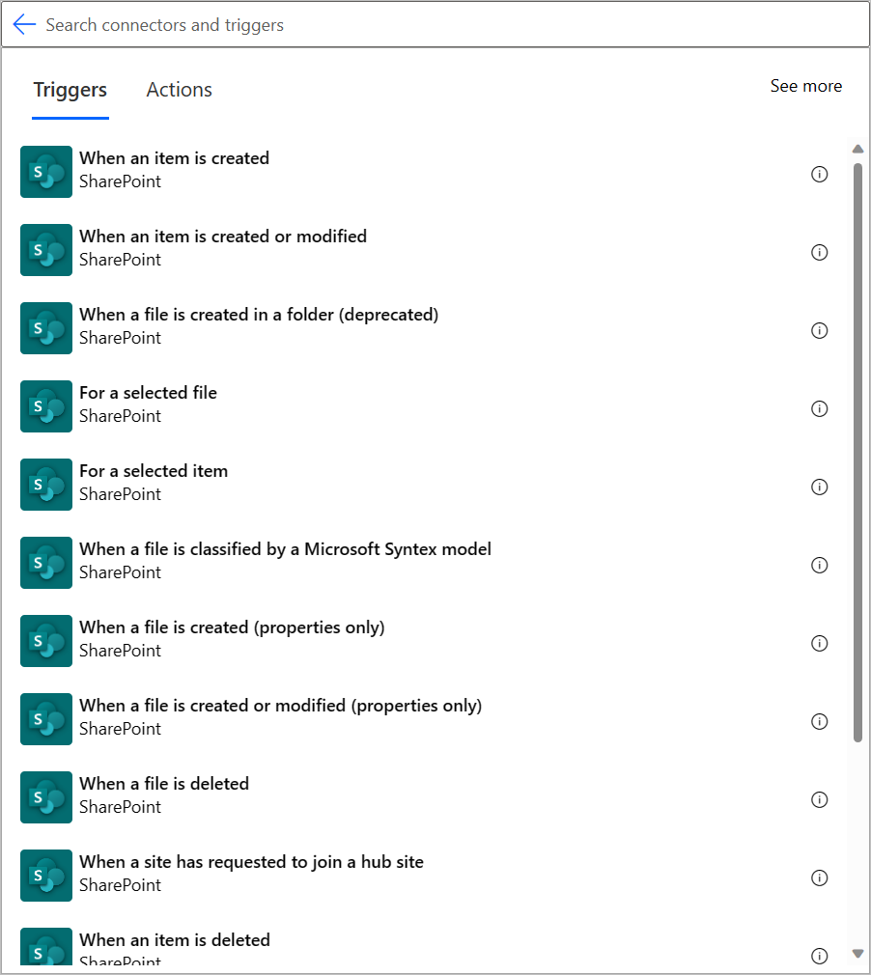
ANATOMÍA DE UN FLUJO
Desencadenador, acciones y contenido dinámico
Desencadenador: el evento que inicia el flujo. Solo uno por flujo.
Acciones: los pasos que se ejecutan en orden.
Contenido dinámico: datos de pasos anteriores que se reutilizan.
Expresiones: funciones como formatDateTime o concat.
Control: condiciones, bucles, paralelismo y tiempo de espera.
Curso Power Apps · Sesión 4 · Automatización, aprobaciones y mantenimiento
8

Slide 9
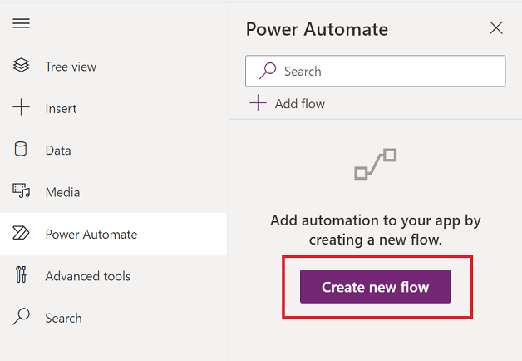
POWER APPS + POWER AUTOMATE
La app pasa datos, el flujo trabaja y responde
Desencadenador Power Apps (V2): entradas con nombre y tipo.
Run: la app llama al flujo con los parámetros en orden.
Responder a Power Apps: el flujo devuelve valores a la app.
Set(gblResp;
NotificarSolicitud.Run(
Self.LastSubmit.ID;
Self.LastSubmit.Title;
User().Email))
Notify(gblResp.resultado)
Curso Power Apps · Sesión 4 · Automatización, aprobaciones y mantenimiento
9

Slide 10
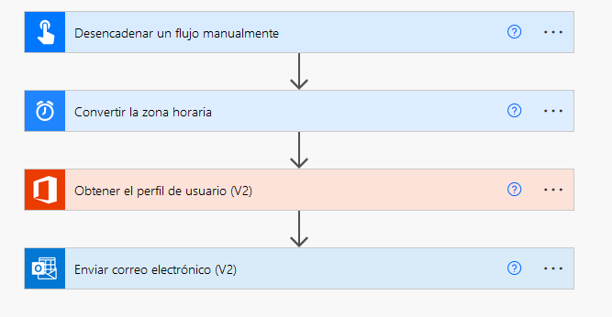
DEMO D4.1
Primer flujo desde Power Apps
15 minutos · Power Apps Studio y diseñador de Power Automate
Panel Power Automate > Crear un flujo nuevo
Power Apps (V2) con entradas Motivo y EmailAprobador
Publicar un mensaje en Teams como bot de flujo
Responder a Power Apps con una salida de texto
Botón en la app con Run y Notify
Probar y revisar el historial de ejecuciones
Curso Power Apps · Sesión 4 · Automatización, aprobaciones y mantenimiento
10
Notes:
Guía §6.3.

Slide 11
PRÁCTICA P4.1
Lanzar un flujo de Power Automate desde Power Apps
50 minutos · Guía: SESION_4/PRACTICAS/P4.1 · Sobre la app de solicitudes
Crear el flujo desde Power Apps Studio
Siete entradas en Power Apps (V2)
Aviso al responsable por Teams
Confirmación al empleado por correo
Devolver un resultado a la app
Llamar al flujo en OnSuccess y revisar el historial
Atención
Guardar el flujo antes de volver a Studio
Nombre del flujo con el autocompletado
Fechas con formatDateTime
Curso Power Apps · Sesión 4 · Automatización, aprobaciones y mantenimiento
11
Notes:
Guía §6.4.

Slide 12
Descanso · 15 minutos
A la vuelta: el responsable aprueba o rechaza desde Teams y la app se entera.
Curso Power Apps · Sesión 4 · Automatización, aprobaciones y mantenimiento
12

Slide 13
B
Aprobaciones en procesos administrativos
Por qué las aprobaciones encajan en Power Automate
Tipos de aprobación
Responder, reasignar y hacer seguimiento
Diseñar el proceso completo
Curso Power Apps · Sesión 4 · Automatización, aprobaciones y mantenimiento
13

Slide 14
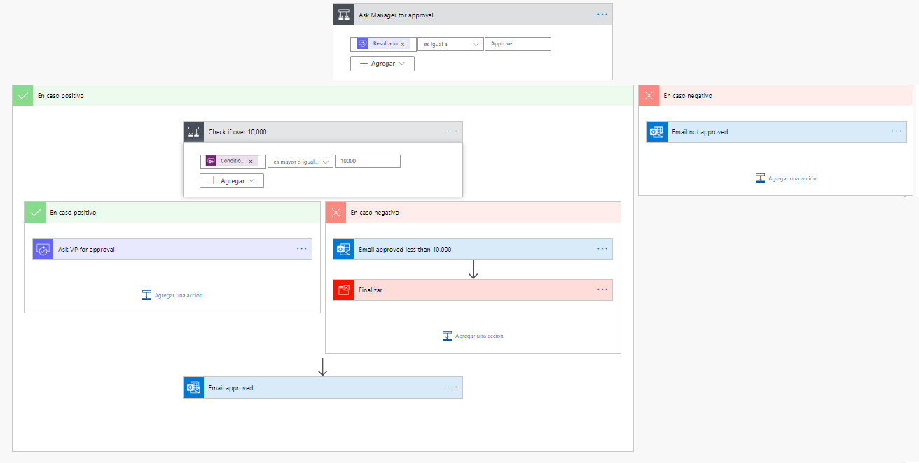
APROBACIONES
Procesos bien definidos que siguen siendo manuales
El empleado crea la solicitud: en la app.
El flujo la evalúa y la enruta: al responsable, según reglas.
El responsable decide: desde Teams, Outlook o el móvil.
El flujo actualiza los datos y avisa: todo queda registrado.
Curso Power Apps · Sesión 4 · Automatización, aprobaciones y mantenimiento
14

Slide 15
TIPOS DE APROBACIÓN
Elige cómo se decide
Tipo | Cómo funciona | Cuándo usarlo
Primero en responder | Termina con la primera respuesta | Un responsable o un equipo que se reparte el trabajo
Todos deben aprobar | Espera la respuesta de todos los asignados | Comités y decisiones conjuntas
Respuestas personalizadas | Opciones propias además de aprobar o rechazar | «Necesito más información»
Secuencial | Una aprobación tras otra | Responsable y después RR. HH. si supera 10 días
Curso Power Apps · Sesión 4 · Automatización, aprobaciones y mantenimiento
15

Slide 16
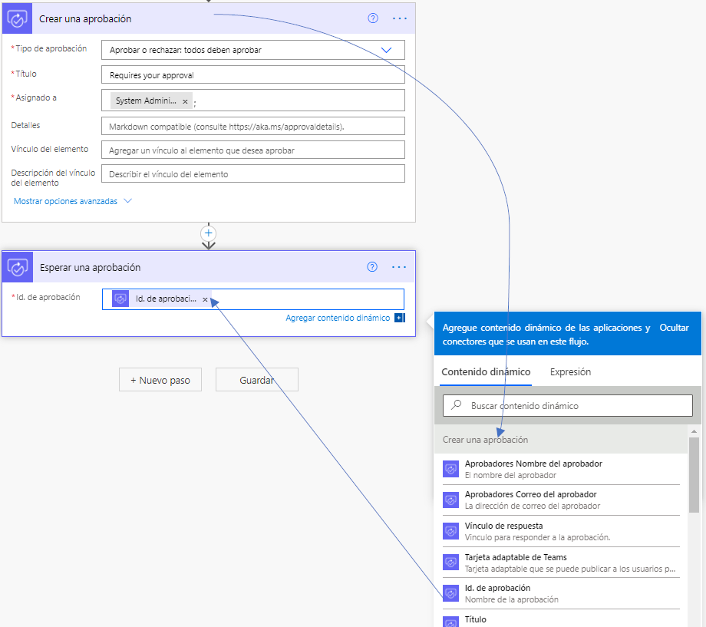
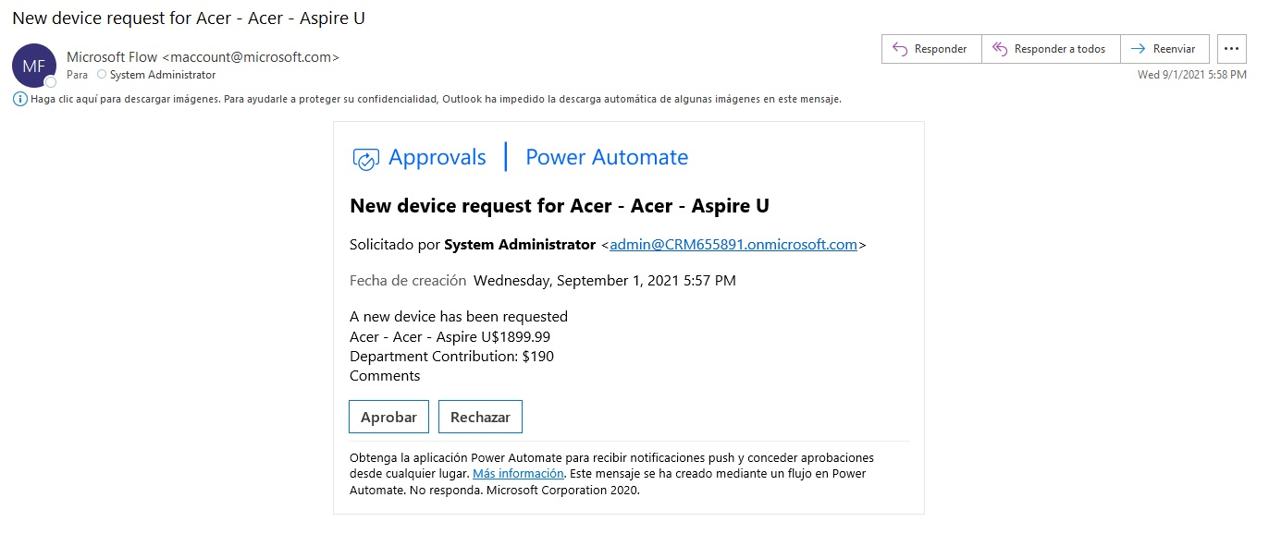
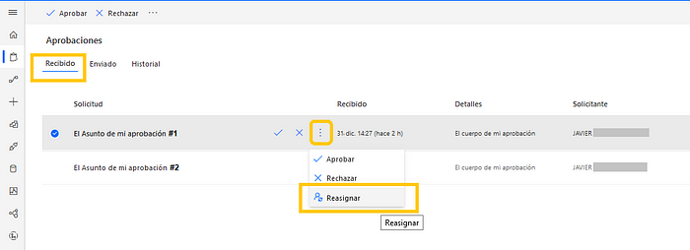
LA EXPERIENCIA DEL APROBADOR
Esperar, responder y reasignar
Esperar la aprobación
Responder en Outlook o Teams
Reasignar a otra persona
Curso Power Apps · Sesión 4 · Automatización, aprobaciones y mantenimiento
16
Notes:
Límite: una ejecución puede esperar hasta 30 días.

Slide 17
NUESTRO PROCESO
Solicitud de vacaciones de extremo a extremo
Programación: Cada 5 minutos, buscar filas con estado Pendiente.
Aprobaciones: Iniciar y esperar, asignada al aprobador.
Condición: Resultado = Approve (en inglés).
Excel: Actualizar la fila del Excel por su Id con estado y comentarios.
Outlook: correo al empleado con la decisión.
Curso Power Apps · Sesión 4 · Automatización, aprobaciones y mantenimiento
17

Slide 18
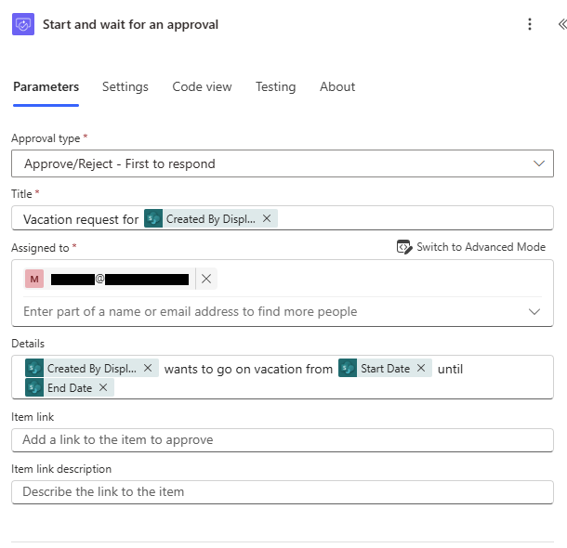
DEMO D4.2
Aprobación de extremo a extremo
15 minutos · Power Automate, Teams y la app
Flujo automatizado Cuando se crea un elemento
Condición de desencadenador sobre el estado Pendiente
Iniciar y esperar una aprobación con Markdown
Condición Resultado = Approve
Actualizar elemento y correo en cada rama
Crear una solicitud desde la app
Aprobar en Teams y ver el estado en la app
Curso Power Apps · Sesión 4 · Automatización, aprobaciones y mantenimiento
18
Notes:
Guía §6.5.

Slide 19
C
Publicación, compartición, permisos y mantenimiento
Guardar, publicar, versiones y restaurar
Compartir y los permisos sobre los datos
Soluciones, referencias de conexión y variables de entorno
Gobierno y evolución
Curso Power Apps · Sesión 4 · Automatización, aprobaciones y mantenimiento
19

Slide 20
CICLO DE VIDA
De la edición al usuario
1
2
3
4
Guardar
Publicar
Versiones
Restaurar
Crea una versión nueva. Solo la ven los editores.
Hace visible esa versión a todos los usuarios de la app.
Historial completo en Detalles > Versiones.
Vuelve a una versión anterior si algo falla.
Curso Power Apps · Sesión 4 · Automatización, aprobaciones y mantenimiento
20

Slide 21
COMPARTIR
Roles de la app y permisos de los datos
Compartir la app no da acceso a los datos. Filtrar la galería mejora la experiencia, pero no es seguridad.
Quién | Qué puede hacer
Usuario | Ejecutar la app
Copropietario | Editar, compartir y publicar; no eliminar ni cambiar el propietario
Propietario | Todo, incluido eliminar
Grupo de seguridad | Forma recomendada de compartir: altas y bajas en un solo sitio
Datos (archivo de Excel) | Aparte: el usuario necesita permiso sobre el archivo de OneDrive para leer y escribir
Curso Power Apps · Sesión 4 · Automatización, aprobaciones y mantenimiento
21

Slide 22
MANTENIMIENTO
Preparar la app para crecer
1
2
3
4
Soluciones
Variables de entorno
Gobierno
Evolución
Empaquetan app, flujos y referencias de conexión. Se exportan administradas a producción.
La ruta del archivo cambia por entorno sin tocar la app ni el flujo.
Entornos, directivas DLP, entornos administrados y análisis de uso.
Copropietarios en apps y flujos, versiones pequeñas y comentarios de los usuarios.
Curso Power Apps · Sesión 4 · Automatización, aprobaciones y mantenimiento
22

Slide 23
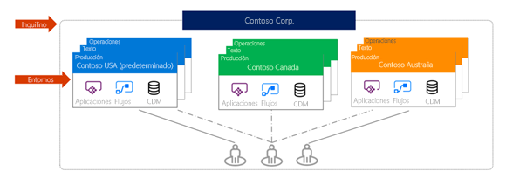
CENTRO DE ADMINISTRACIÓN
Dónde se gobierna Power Platform
Entornos: desarrollo, prueba y producción.
Directivas de datos (DLP): qué conectores pueden combinarse.
Análisis: uso de apps y flujos.
Entornos administrados: límites de compartición y más control.
Canalizaciones: mover soluciones entre entornos.
Curso Power Apps · Sesión 4 · Automatización, aprobaciones y mantenimiento
23

Slide 24
DEMO D4.3
Publicar, compartir y exportar
15 minutos · portal de Power Apps, OneDrive y Centro de administración
Versiones de la app y restaurar
Compartir con un usuario, un copropietario y un grupo
Permisos de la lista y acceso a nivel de elemento
Exportar la solución como administrada
Crear una variable de entorno con la ruta del archivo
Entornos, DLP y análisis en el Centro de administración
Mensaje clave
Compartir la app ≠ compartir los datos
Soluciones para mover entre entornos
Siempre un copropietario
Curso Power Apps · Sesión 4 · Automatización, aprobaciones y mantenimiento
24
Notes:
Guía §6.6.

Slide 25
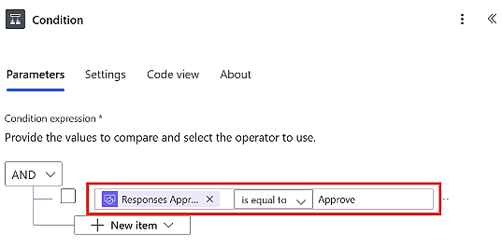
PRÁCTICA P4.2
Proceso de aprobación, publicación y mantenimiento
55 minutos · Guía: SESION_4/PRACTICAS/P4.2 · Cierre del caso integrador
Flujo automatizado de aprobación
Condición de desencadenador y aprobador dinámico
Actualizar estado y avisar al empleado
Probar por parejas: aprueba las solicitudes de tu compañero
Versiones, compartir y permisos sobre el archivo
Exportar la solución
Curso Power Apps · Sesión 4 · Automatización, aprobaciones y mantenimiento
25
Notes:
Guía §6.7. Prioriza las partes 1 a 4 y la 6.

Slide 26
COMPRUEBA LO APRENDIDO
La aprobación siempre sigue la rama de rechazo. ¿Qué revisas primero?
A
Que el flujo esté activado
B
Que la condición compare con Approve y no con «Aprobar»
C
La licencia del aprobador
D
El formato de las fechas
Curso Power Apps · Sesión 4 · Automatización, aprobaciones y mantenimiento
26
Notes:
Respuesta correcta: B.

Slide 27
COMPRUEBA LO APRENDIDO
Has compartido la app, pero tu compañero no ve datos. ¿Por qué?
A
No has publicado
B
Le falta permiso sobre el archivo de Excel
C
Tiene el navegador en inglés
D
Debe ser copropietario
Curso Power Apps · Sesión 4 · Automatización, aprobaciones y mantenimiento
27
Notes:
Respuesta correcta: B.

Slide 28
CIERRE
Del Excel compartido a un proceso automatizado
1
Power Apps para capturar y consultar; Excel en OneDrive como repositorio; Power Automate para notificar y aprobar.
2
Publica con versiones, comparte con grupos y da permisos sobre los datos.
3
Soluciones y variables de entorno para llevarlo a producción y mantenerlo.
Próxima sesión certificación PL-900, Dataverse y apps basadas en modelo, y Power Automate avanzado.
Curso Power Apps · Sesión 4 · Automatización, aprobaciones y mantenimiento
28

